Slide 1

Progetto ottimo di un campo magnetico con incognite geometriche e di corrente di una spira.
Dipartimento di Ingegneria
Corso di Metodi di Ottimizzazione
Gruppo I
Ing. Saverio Del Prete
Ing. Bernardo Giordano
Ing. Lucia Migliaccio
Professore:
Raffaele Martone

Slide 2
Indice
Descrizione del problema
Obiettivo
Formulazione matematica
Tecnica di minimizzazione
Ricerca del minimo
Risultati e conclusioni

Slide 3

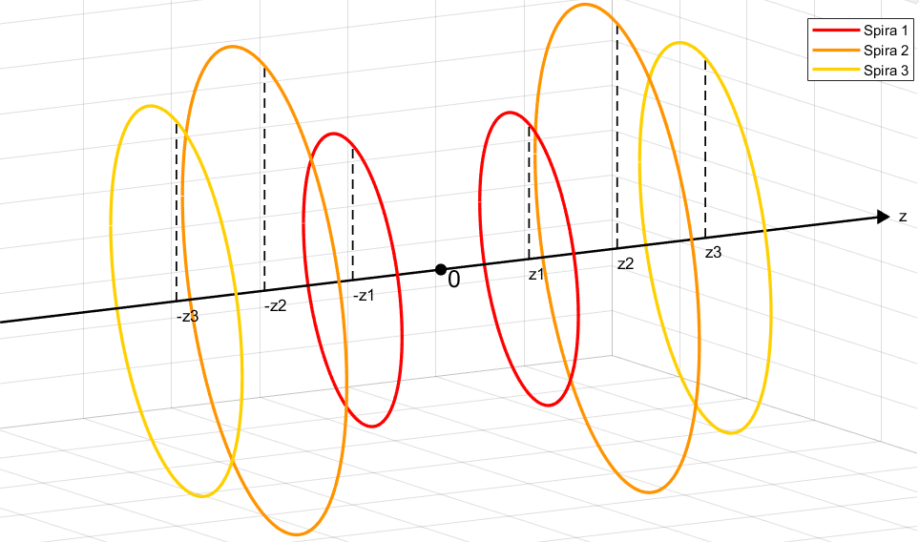
1. Descrizione del problema
Il sistema è composto da 6 spire simmetriche e concentriche rispetto all'asse z.
I parametri di progetto, ovvero posizione, raggio e intensità di corrente, sono noti per tutte le spire tranne che per una coppia.

Slide 4
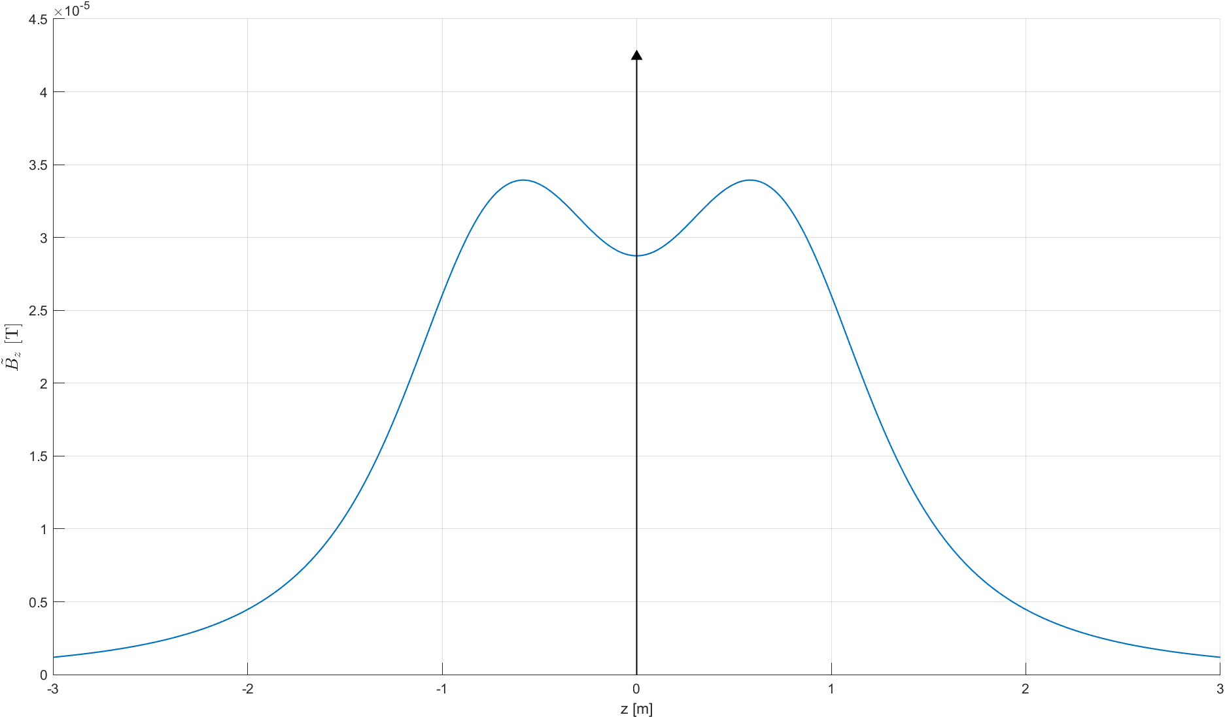
2. Obiettivo
Essendo che le spire sono simmetriche, il problema si riduce alla progettazione di una sola spira che risulta essere la migliore approssimazione di un campo magnetico avente la seguente caratteristica:

Slide 5
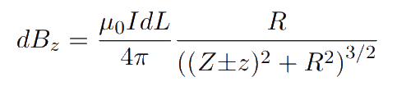
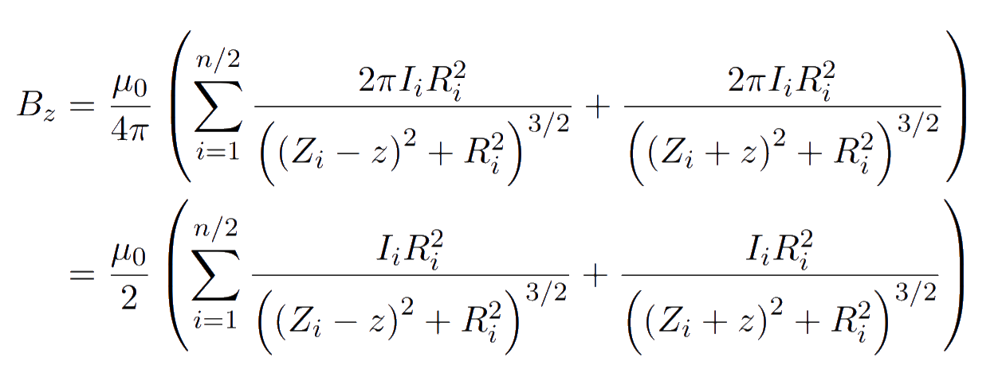
3. Formulazione matematica
La legge di Biot-Savart ci permette di valutare il campo magnetico B prodotto in un punto dello spazio da una spira percorsa da corrente elettrica:
Considerando adesso la sovrapposizione degli effetti di tutte le spire del sistema e tenendo presente che le spire sono simmetriche rispetto al piano rθ, il campo magnetico complessivo sull’asse z sarà:

Slide 6
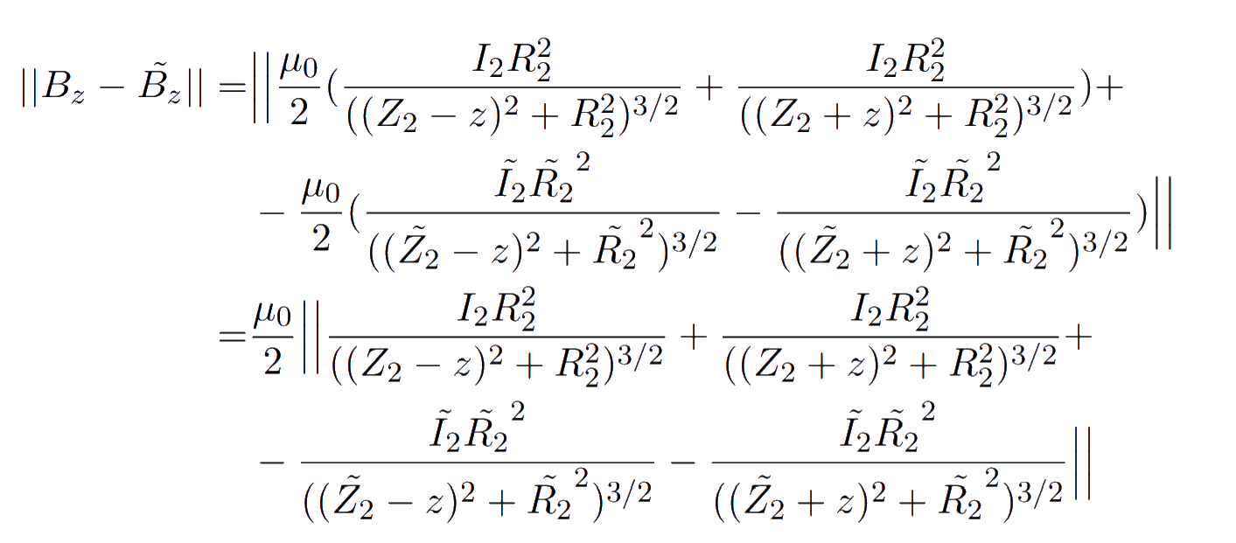
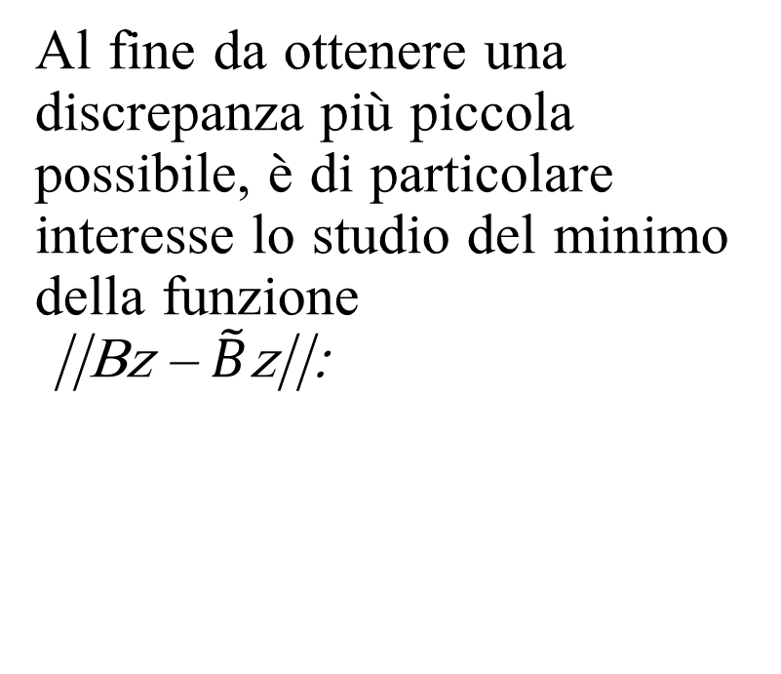
3. Formulazione matematica
Al fine da ottenere una discrepanza più piccola possibile, è di particolare interesse lo studio del minimo della funzione ||Bz – $\tilde{B}$z||:

Slide 7
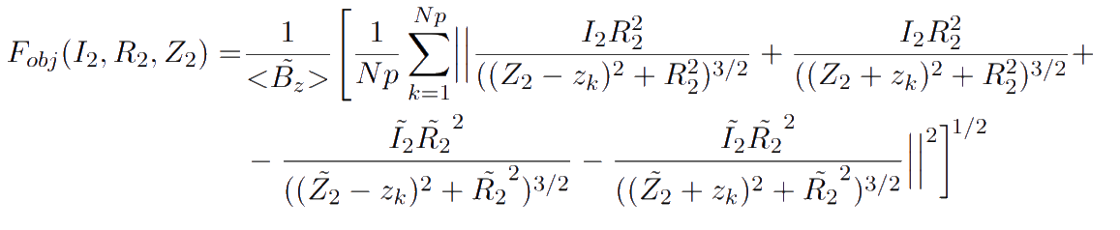
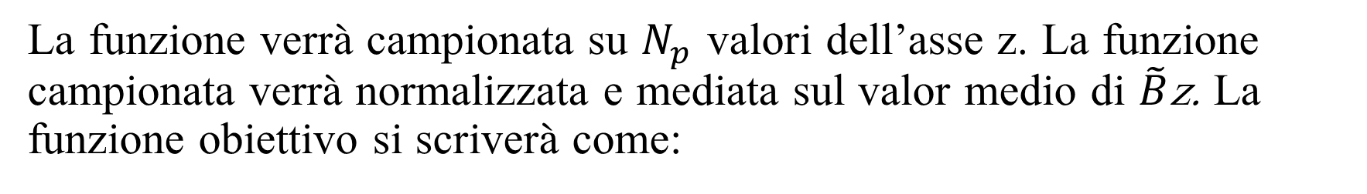
3. Formulazione matematica: campionamento e normalizzazione
La funzione verrà campionata su $N_{p}$ valori dell’asse z. La funzione campionata verrà normalizzata e mediata sul valor medio di $\tilde{B}$z. La funzione obiettivo si scriverà come:

Slide 8
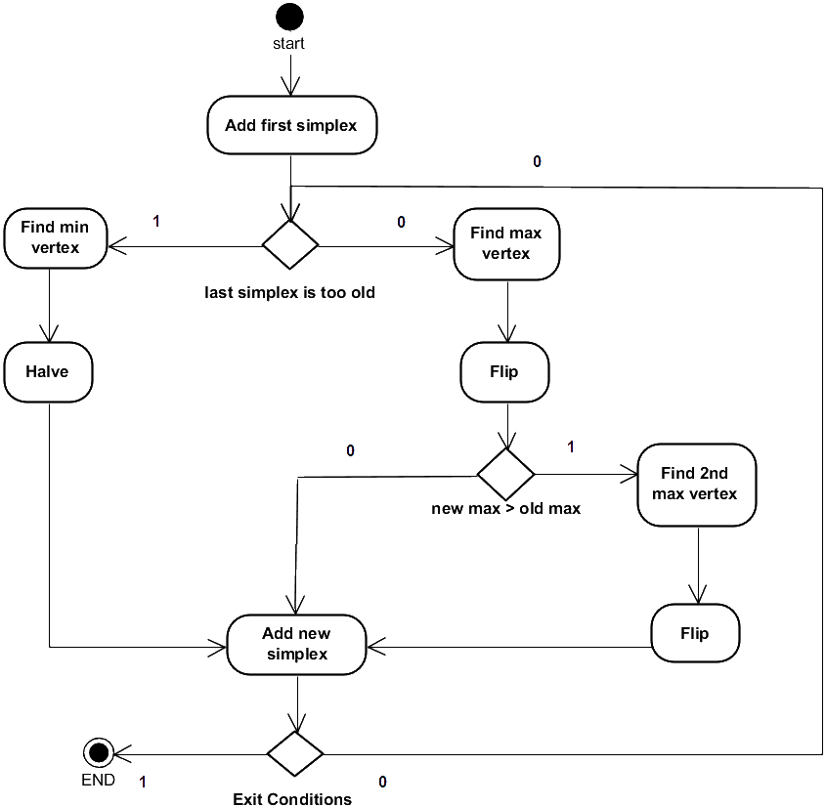
4. Tecnica di minimizzazione: Simplesso
L’algoritmo del simplesso è stato implementato in Matlab.
I principali metodi implementati sono: - Invecchiamento - Ricerca del massimo vertice - Ricerca del secondo peggiore -Criteri di arresto

Slide 9
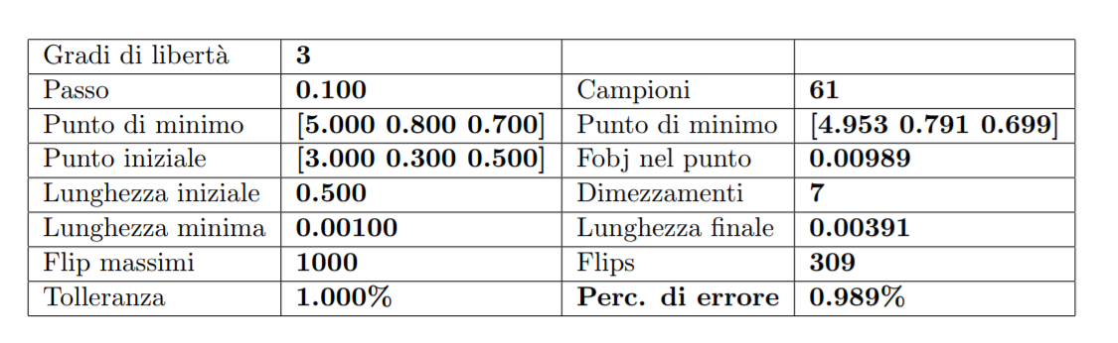
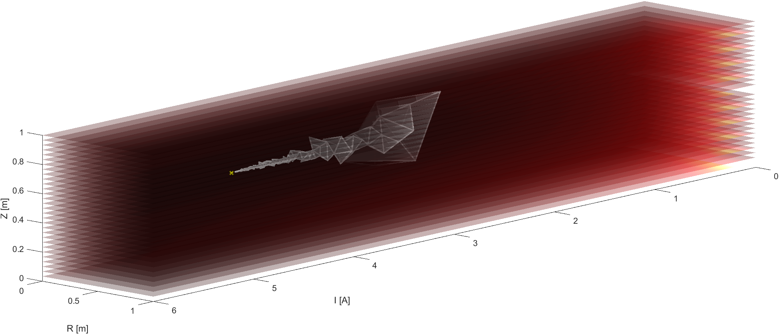
5. Ricerca del minimo: test 3D unbounded
Abbassando la percentuale di errore ammissibile, miglioriamo i risultati dell’algoritmo andando a raggiungere la lunghezza minima del lato del simplesso, che noi facciamo coincidere con la massima risoluzione rispetto alla quale valuteremo i parametri nello spazio di ricerca.

Slide 10
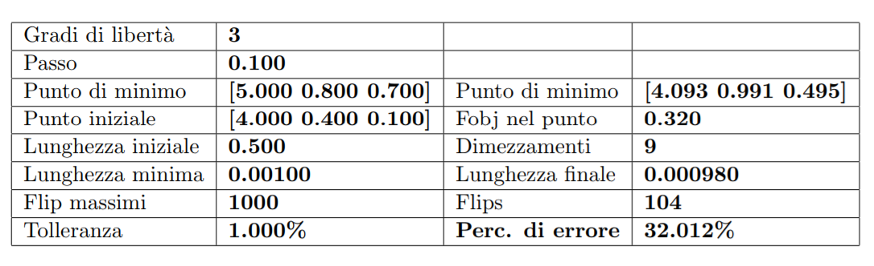
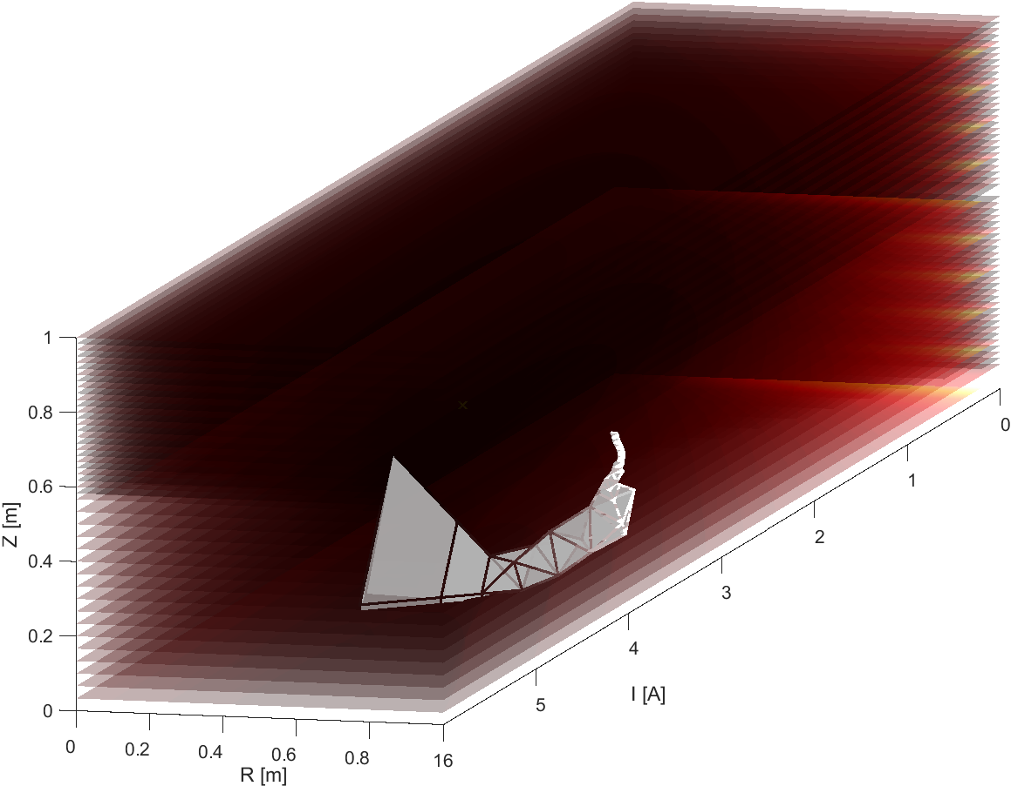
5. Ricerca del minimo: test 3D bounded
Effettuiamo un test per verificare il corretto funzionamento dell’algoritmo e i risultati in presenza di un vincolo di disuguaglianza R ≤ 2Z. Come si evince dai due test effettuati con gli stessi parametri ma con un punto iniziale diverso, è evidente che i risultati sono anche molto diversi a seconda del punto.

